Slide 1

“ターン制バトル” 説明資料
古川 友也 Furukawa Tomoya
01

Slide 2
＜補足＞ ステータス調整が 完全には終わり切っておらず なかなか勝てません なんなら勝てない ところもあるかもしれないです

Slide 3
目次
表紙 --- 1
目次 --- 2
開発期間／所要期間／開発メンバー／担当範囲／動作環境 --- 3
操作方法 --- 4
力を入れて取り組んだこと --- 5
紹介ポイント① --- 6
紹介ポイント② --- 7
紹介ポイント③ --- 8
紹介ポイント④ --- 9
紹介ポイント⑤ --- 10
02

Slide 4
“ターン制バトル”
作品紹介
開発期間：2025/5/8~5/30
所要時間：約74時間
開発メンバー：プログラマー1名
開発環境：Unity version 2020.3.17f1
ジャンル：ターン制バトル
作品概要
よくあるターン制バトルのようなもの
AI
担当箇所
プログラミングすべて
↑目次
03

Slide 5
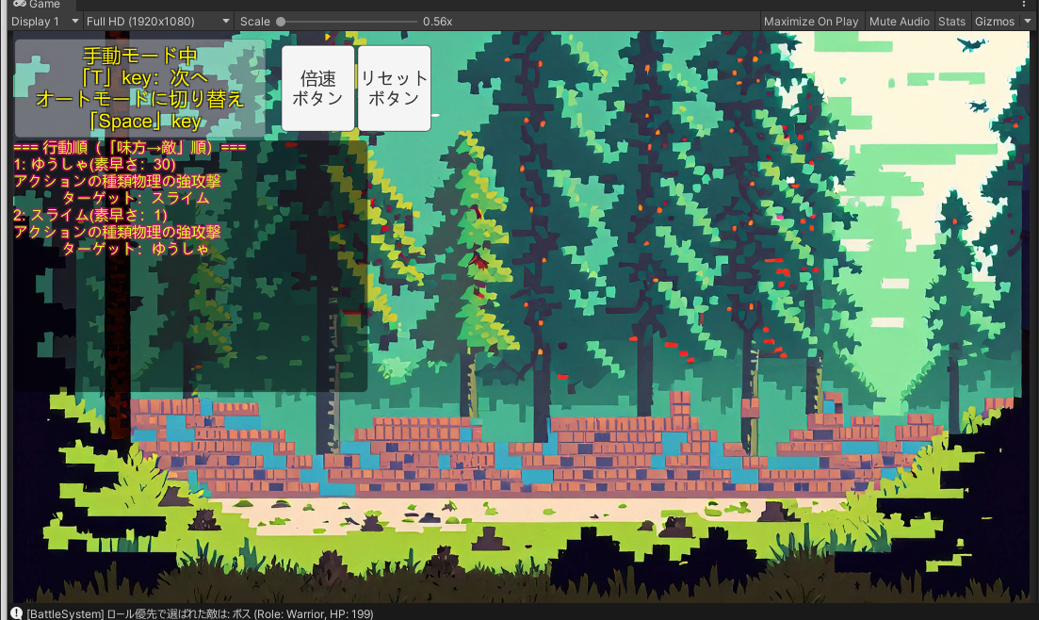
01. “ターン制バトル”
操作方法
使うボタン
“T” keyで次のターンへ
“Space” key で自動モード
UIのボタンを押すことで
倍速(行動の間隔を短縮)
と
リセット
↑目次
04

Slide 6
01. “ターン制バトル”
力を入れたこと
ソースコード
インタフェースやオブジェクト指向を勉強し
なんとなくわかってきたような感じがして
初めて制作のプログラムでそれらを意識して
”こう書きたいから”や
”こうできたらいいよな”
考え設計を始め実装しようと思ったから
↑目次
05

Slide 7
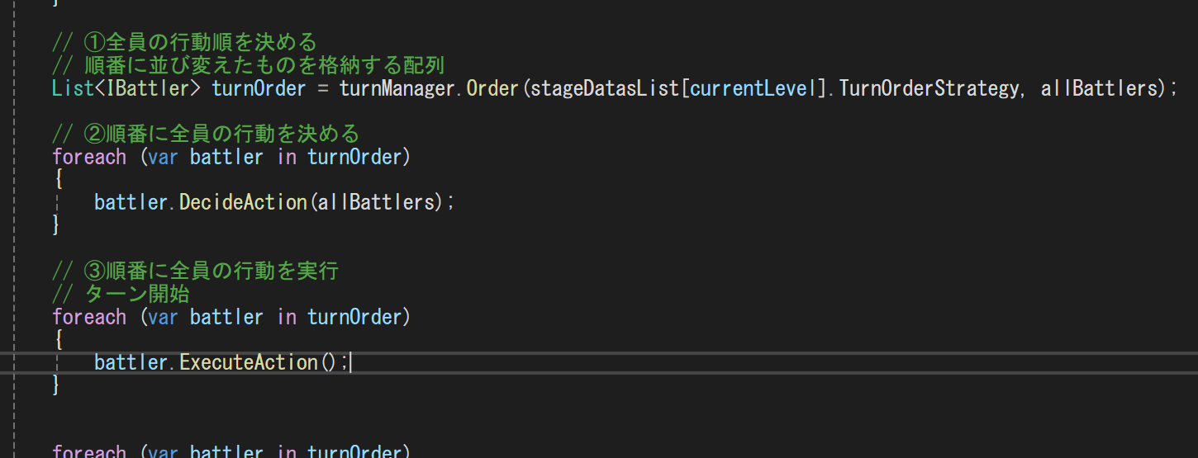
01. “ターン制バトル”
紹介ポイント
こうかけたらいいなやこんな感じで一括で管理したい
から考えて実装それができるように実装
今回：並び替えて→順に行動決めて→それを実行
BattleManagerが全員の行動を順に回すだけしたい処理は任せる
↓のように一括管理したいからインタフェースを実装したりなど
↑目次
06

Slide 8
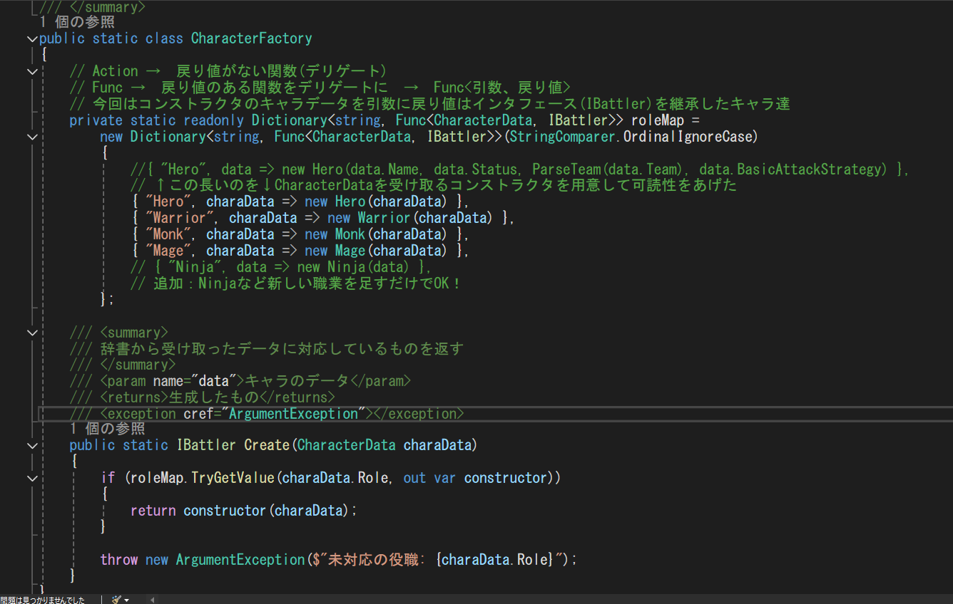
01. “ターン制バトル”
紹介ポイント
クラスの生成を他に任せることすることで
他の役職ができたときに変更点を少なくできるように！
ファクトリーパターン
↑目次
07

Slide 9
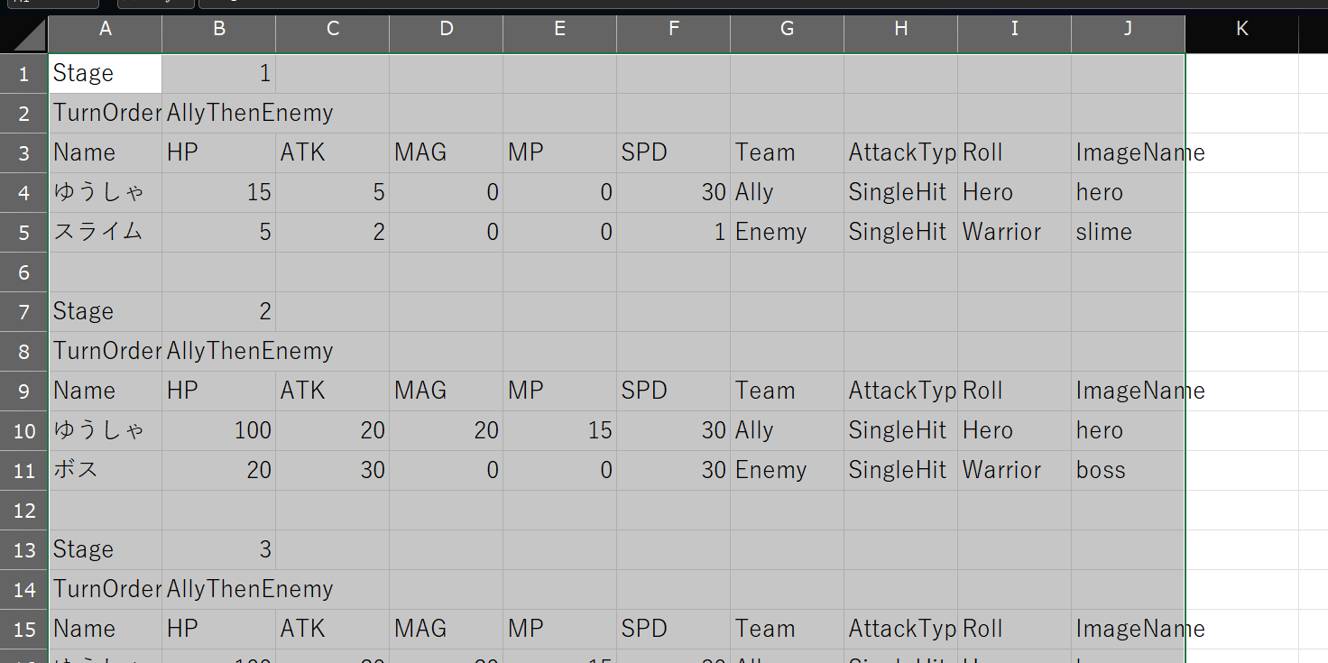
01. “ターン制バトル”
紹介ポイント
初挑戦
エクセルで(CSVファイルに変換)ステージ情報を作って
それを読み込んで生成、実行したいと思いそれに対応！↓CSVファイル
↑目次
08

Slide 10
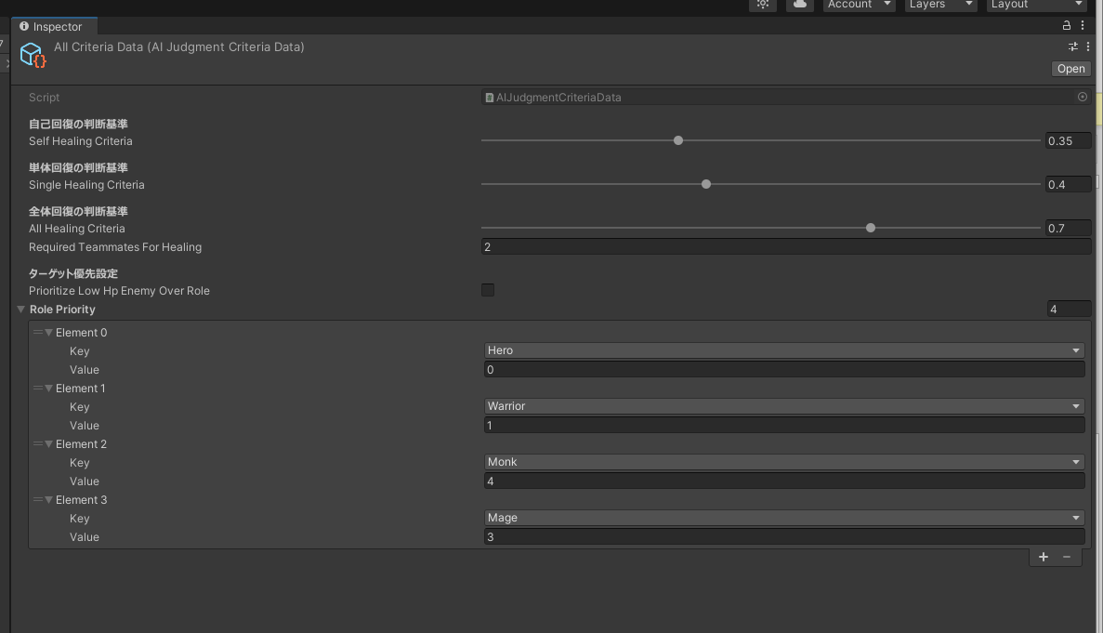
01. “ターン制バトル”
紹介ポイント
初挑戦
スクリプタブルオブジェクトを使ってAIの判断基準情報管理
その情報を使って各ロールは判断するように
↑目次
09

Slide 11
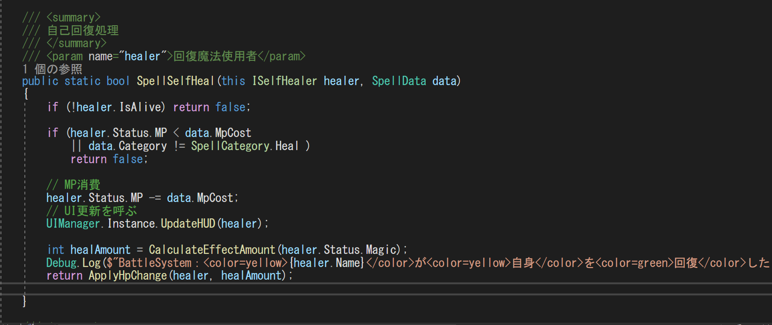
01. “ターン制バトル”
紹介ポイント
Interfaceの型を引数にすることで
そのinterfaceを継承した〇〇ができる(画像なら自己回復ができる)
バトラーのみが利用できる関数を定義
↑目次
10

